Slide 1
異常気象時通行規制区間及び
規制基準の見直し検討について
大阪府都市基盤施設維持管理技術審議会
平成２７年度 第１回 道路・橋梁等部会

Slide 2
検討の方向性（平成27年度第1回審議会）
異常気象時通行規制区間の設定・解除及び、規制の発令・解除基準の見直し方法を定めたガイドラインの作成
国土交通省通知（平成14年）適用にあたっての、具体的な指標や手順
要対策箇所の安全性評価の基準、気象要件、モニタリングなど
規制区間、基準の見直しに向けた効果的な防災対策の進め方（優先順位付け等）や点検手法の検討（３Ｄレーザー計測等）など

Slide 3
平成27年度 第1回道路・橋梁等部会
１．規制区間の解除（緩和）の検討
２．通行止の解除基準の検討
３．道路防災対策の優先順位付けの検討
４．検討の方向性

Slide 4
１．規制区間の解除（緩和）の検討
１）国土交通省通知
平成14年3月27日（国土交通省）
道路通行規制基準の緩和等に係わる当面の運用
について（通知）
⇒次の条件を満たすものについて、随時、道路通行規制基準の見直し
を承認する。
Ｈ８防災点検による要対策箇所の対策工事が完了していること。
学識経験者又は防災ドクターの診断により、対策工事の効果及びカルテ対応箇所の安全性についての見解・判断を得ること。
Ｈ８防災点検による要対策箇所の完了後、変更しようとする道路通行規制基準以上の雨量を経験し、無災害であること。

Slide 5
１．規制区間の解除（緩和）の検討
２）考え方のイメージ
規制区間の現状把握
・降雨特性と被災履歴 ・要対策箇所（道路防災点検）
・最近の通行規制実績 ・対策工の実施状況
・道路環境、地域環境 ・現場の実情

Slide 6
１．規制区間の解除（緩和）の検討
３）大阪府における運用方針
異常気象時における通行規制の規制区間解除に関する運用について（通知案）
⇒次の３条件を満たすものについて、随時、通行規制区間の見直し
を実施する。
平成２７年度の道路防災点検による「要対策箇所」の対策工が完了^{※１}していること。
対策工の完了後に一定期間の経過観察を行うこと。
経過観察結果を参考に規制区間の安全性評価について、学識経験者^{※２}の見解を得ること。
※１：「要対策箇所」が無い場合も含む。
※２：大阪府都市基盤施設維持管理技術審議会委員

Slide 7
１．規制区間の解除（緩和）の検討
３）大阪府における運用方針：解説
３条件の具体的な運用方法
以下のとおり、①見直し対象区間の要件を満たすものは、順次②～④の手順を踏み、安全性が確認できた区間については、随時、通行規制区間の解除を行うことができる。
見直し対象区間（要対策箇所）
規制基準雨量の設定緩和（追加対策と経験雨量）
経過観察（対策工の評価とモニタリング）
安全性の評価（規制区間の解除）

Slide 8
１．規制区間の解除（緩和）の検討
３）大阪府における運用方針：解説
① 見直し対象区間（要対策箇所）
平成２７年度の道路防災点検による、要対策箇所の対策工が完了した区間。
平成２７年度の道路防災点検において、要対策箇所が存在しない区間。
上記２つの区間において、関係者^{※３}の理解が得られ、道路管理者（土木事務所）として、必要と判断する区間。
※３：地元市町村、沿道住民、所轄警察署など

Slide 9
１．規制区間の解除（緩和）の検討
３）大阪府における運用方針：解説
② 規制基準雨量の設定緩和（追加対策と経験雨量）
学識経験者^{※２}による現地確認を行い、追加対策の必要性の有無について判定する。
追加対策が必要な場合は、速やかに対策工を行う。
過去10年間において、現行の規制基準雨量以上で災害の無かった経験最大雨量を基に、規制基準雨量を引上げ^{※４}、設定緩和する。
※４：観測の不確実性と降雨による影響を考慮した慎重な設定と
なるよう、基準雨量区分で、現行ランクから３ランク
（60㎜）を超える設定緩和は行わない。

Slide 10
１．規制区間の解除（緩和）の検討
３）大阪府における運用方針：解説（基準雨量区分）
過去10年間において、現行の規制基準雨量以上で災害の無かった経験最大雨量を下記の基準雨量区分に照らし、緩和する（新）規制基準雨量を設定する。
基準雨量区分 |  | 設定 区間数 | 通行規制 連続雨量 | 通行止め 連続雨量 | 過去10年の 経験最大連続雨量
① | 基準130㎜ | １２ | 80㎜ | 130㎜ | 131㎜~150㎜
② | 基準150㎜ | ２４ | 100㎜ | 150㎜ | 151㎜~170㎜
③ | 基準170㎜ | ８ | 120㎜ | 170㎜ | 171㎜~190㎜
④（新規） | 基準190㎜ | ー | 140㎜ | 190㎜ | 191㎜~210㎜
⑤（新規） | 基準210㎜ | ー | 160㎜ | 210㎜ | 211㎜~230㎜
⑥（新規） | 基準230㎜ | ー | 180㎜ | 230㎜ | 231㎜~250㎜
⑦（新規） | 基準250㎜ | ー | 200㎜ | 250㎜ | 251㎜~270㎜
⑧（新規） | 基準270㎜ | ー | 220㎜ | 270㎜ | 271㎜~290㎜
⑨（新規） | 基準290㎜ | ー | 240㎜ | 290㎜ | 291㎜以上

Slide 11
１．規制区間の解除（緩和）の検討
３）大阪府における運用方針：解説
③ 経過観察（対策工の評価とモニタリング）
日常の道路パトロール、簡易点検（１年に１回）、道路防災点検（５年に１回）により、対策工の経過観察を５年間行い、その結果、無災害であること。
学識経験者^{※２}による現地確認^{※５}のうえ、モニタリング^{※６}（降雨観測・雨水浸透挙動観測）の地点、項目、期間の指示を得て観測を行う。
※５：②で行う現地確認と兼ねても良い。
※６：「（新）規制基準雨量」「規制発令の解除基準」の妥当性
を検証するために実施する。

Slide 12
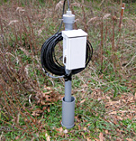
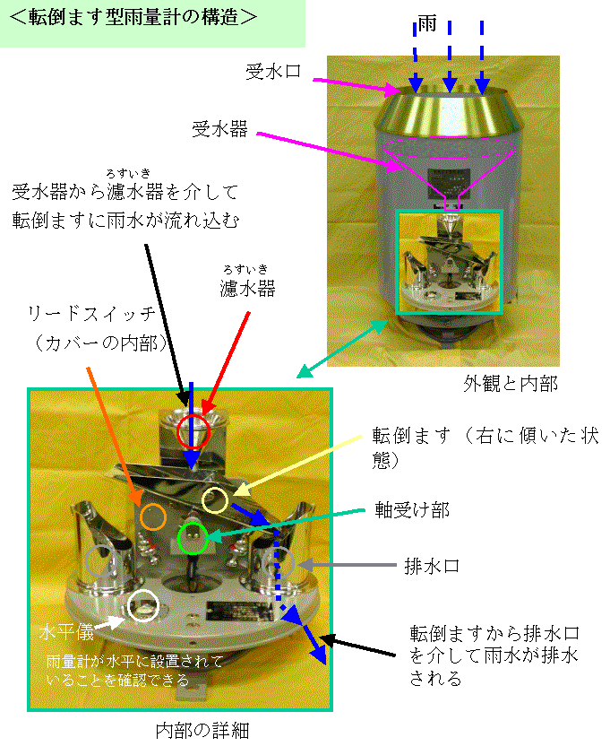
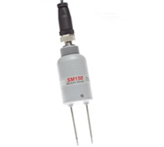
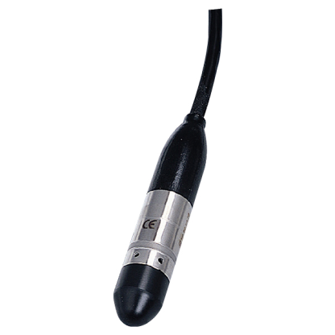
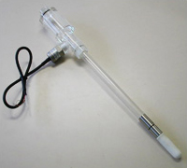
１．規制区間の解除（緩和）の検討
３）大阪府における運用方針：解説（モニタリング）
項 目 | 測 定
降 水 量 | 雨 量
雨水浸透挙動 | 地下水位，間隙水圧， 土壌水分，テンシオメータ（ｐF）
降水量
雨水浸透挙動
観測状況の一例
（気象庁HPより）
土壌水分計の例
地下水位計の例
テンシオメータ―の例

Slide 13
１．規制区間の解除（緩和）の検討
３）大阪府における運用方針：解説
④ 安全性の評価（規制区間の解除）
モニタリングのデータや対策工の評価などの経過観察結果を参考に、必要に応じて学識経験者^{※２}の現地確認を行い、大阪府都市基盤施設維持管理技術審議会において、規制区間の安全性の評価について見解を得ること。

Slide 14
１．規制区間の解除（緩和）の検討
３）大阪府における運用方針：解説（運用フロー）
通行規制区間
要対策箇所：無
要対策箇所：対策済
要対策箇所：未対策
災害：無
災害：有
災害：無
災害：有
災害：無
災害：有
対策工の実施
追加対策不要
追加対策必要
規制基準雨量緩和（引上げ）の実施
５年間の経過観察（対策工の評価、降雨観測、雨水浸透挙動観測）
災害：無
災害：有、追加対策必要
安全性の評価（学識経験者による見解：大阪府都市基盤施設維持管理技術審議会）
通行規制区間解除（道路管理者の最終判断）

Slide 15
１．規制区間の解除（緩和）の検討
４）安全性評価に必要となる項目
対策工の実施状況とその効果
⇒降雨による災害の回避能力
通行規制の実績
⇒規制基準以上の降雨の出現頻度と災害の有無
災害発生履歴と降雨の関係
⇒規制区間における災害と被災降雨指標の関係
道路環境、地域環境などの変化による影響
⇒隣接府県との整合、バイパス整備、沿道開発

Slide 16
１．規制区間の解除（緩和）の検討
４）安全性評価に必要となる項目
 |  | 対策工の 実施状況と その効果 | 通行規制 の実績 | 災害発生 履歴と降雨 の関係 | 道路環境・ 地域環境 の変化
地 図 | 土木管内図、水際線、行政界 |  |  |  | ○
道 路 | 国道、主要地方道、一般府道 | ○ | ○ | ○ | ○
地 形 | 数値地図（DM)データ、 デジタル標高地形図 |  |  |  | ○
地 質 | 近畿地方土木地質図 |  |  |  | ○
降 雨 | 降雨観測所（道路，河川，砂防） 国土交通省観測所、アメダス |  | ○ | ○
災害履歴 | 災害復旧関係資料、砂防関係資料 | ○ | ○ | ○ | ○
災害危険箇所 | 土砂災害危険箇所 土砂災害防止法に基づく指定区域 | ○ | ○ | ○
防災カルテ | H8、H22、H27道路防災点検 |  |  | ○
対策工 | 工事履歴 | ○ |  | ○
通行規制区間 | 通行規制区間、う回路 | ○ | ○ | ○ | ○
文 献 | 他機関の評価手法、既往の文献 |  |  | ○ | ○

Slide 17
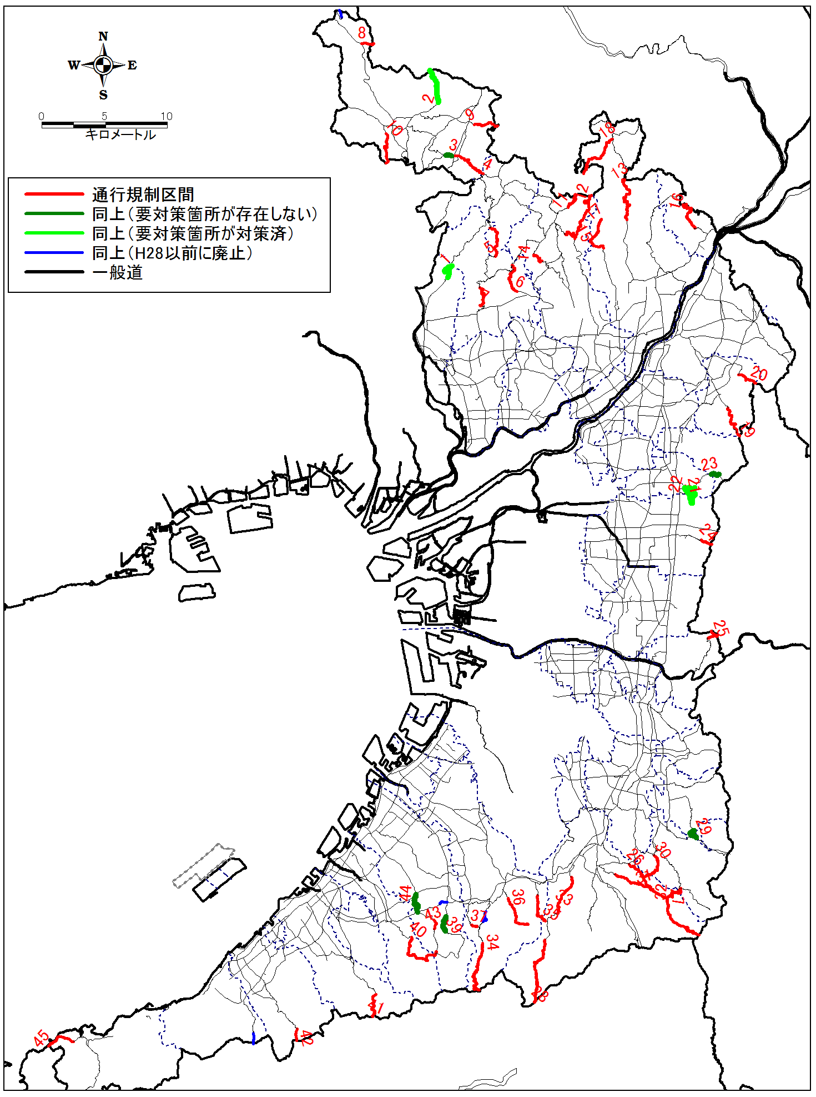
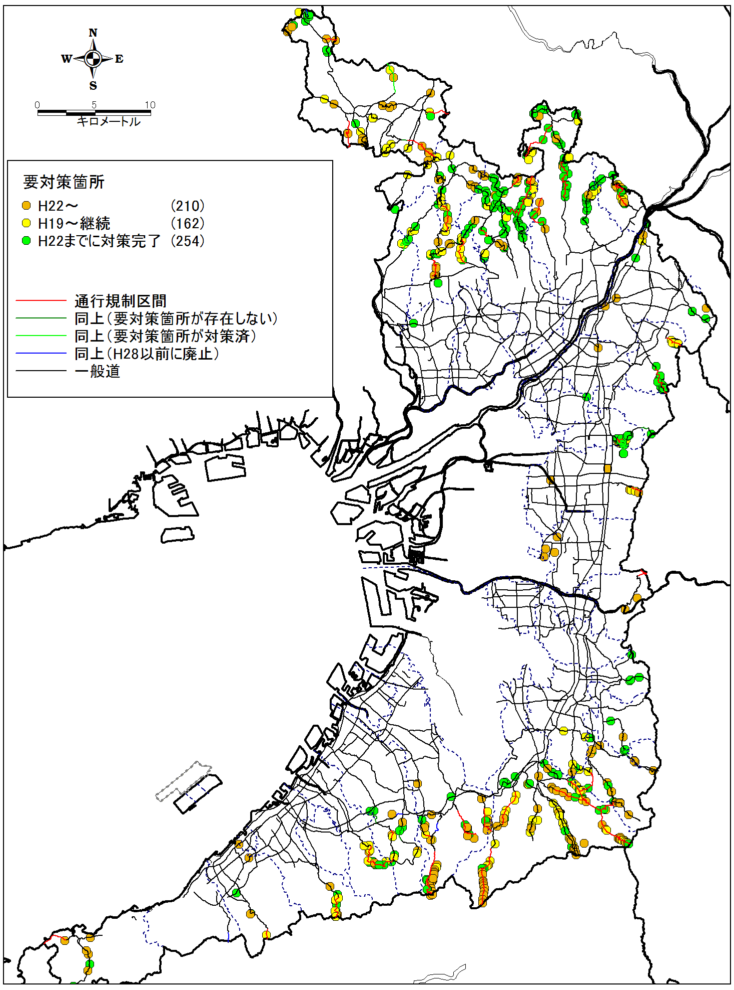
１．規制区間の解除（緩和）の検討
４）安全性評価に必要となる項目：基礎資料
一般道と通行規制区間
要対策箇所

Slide 18
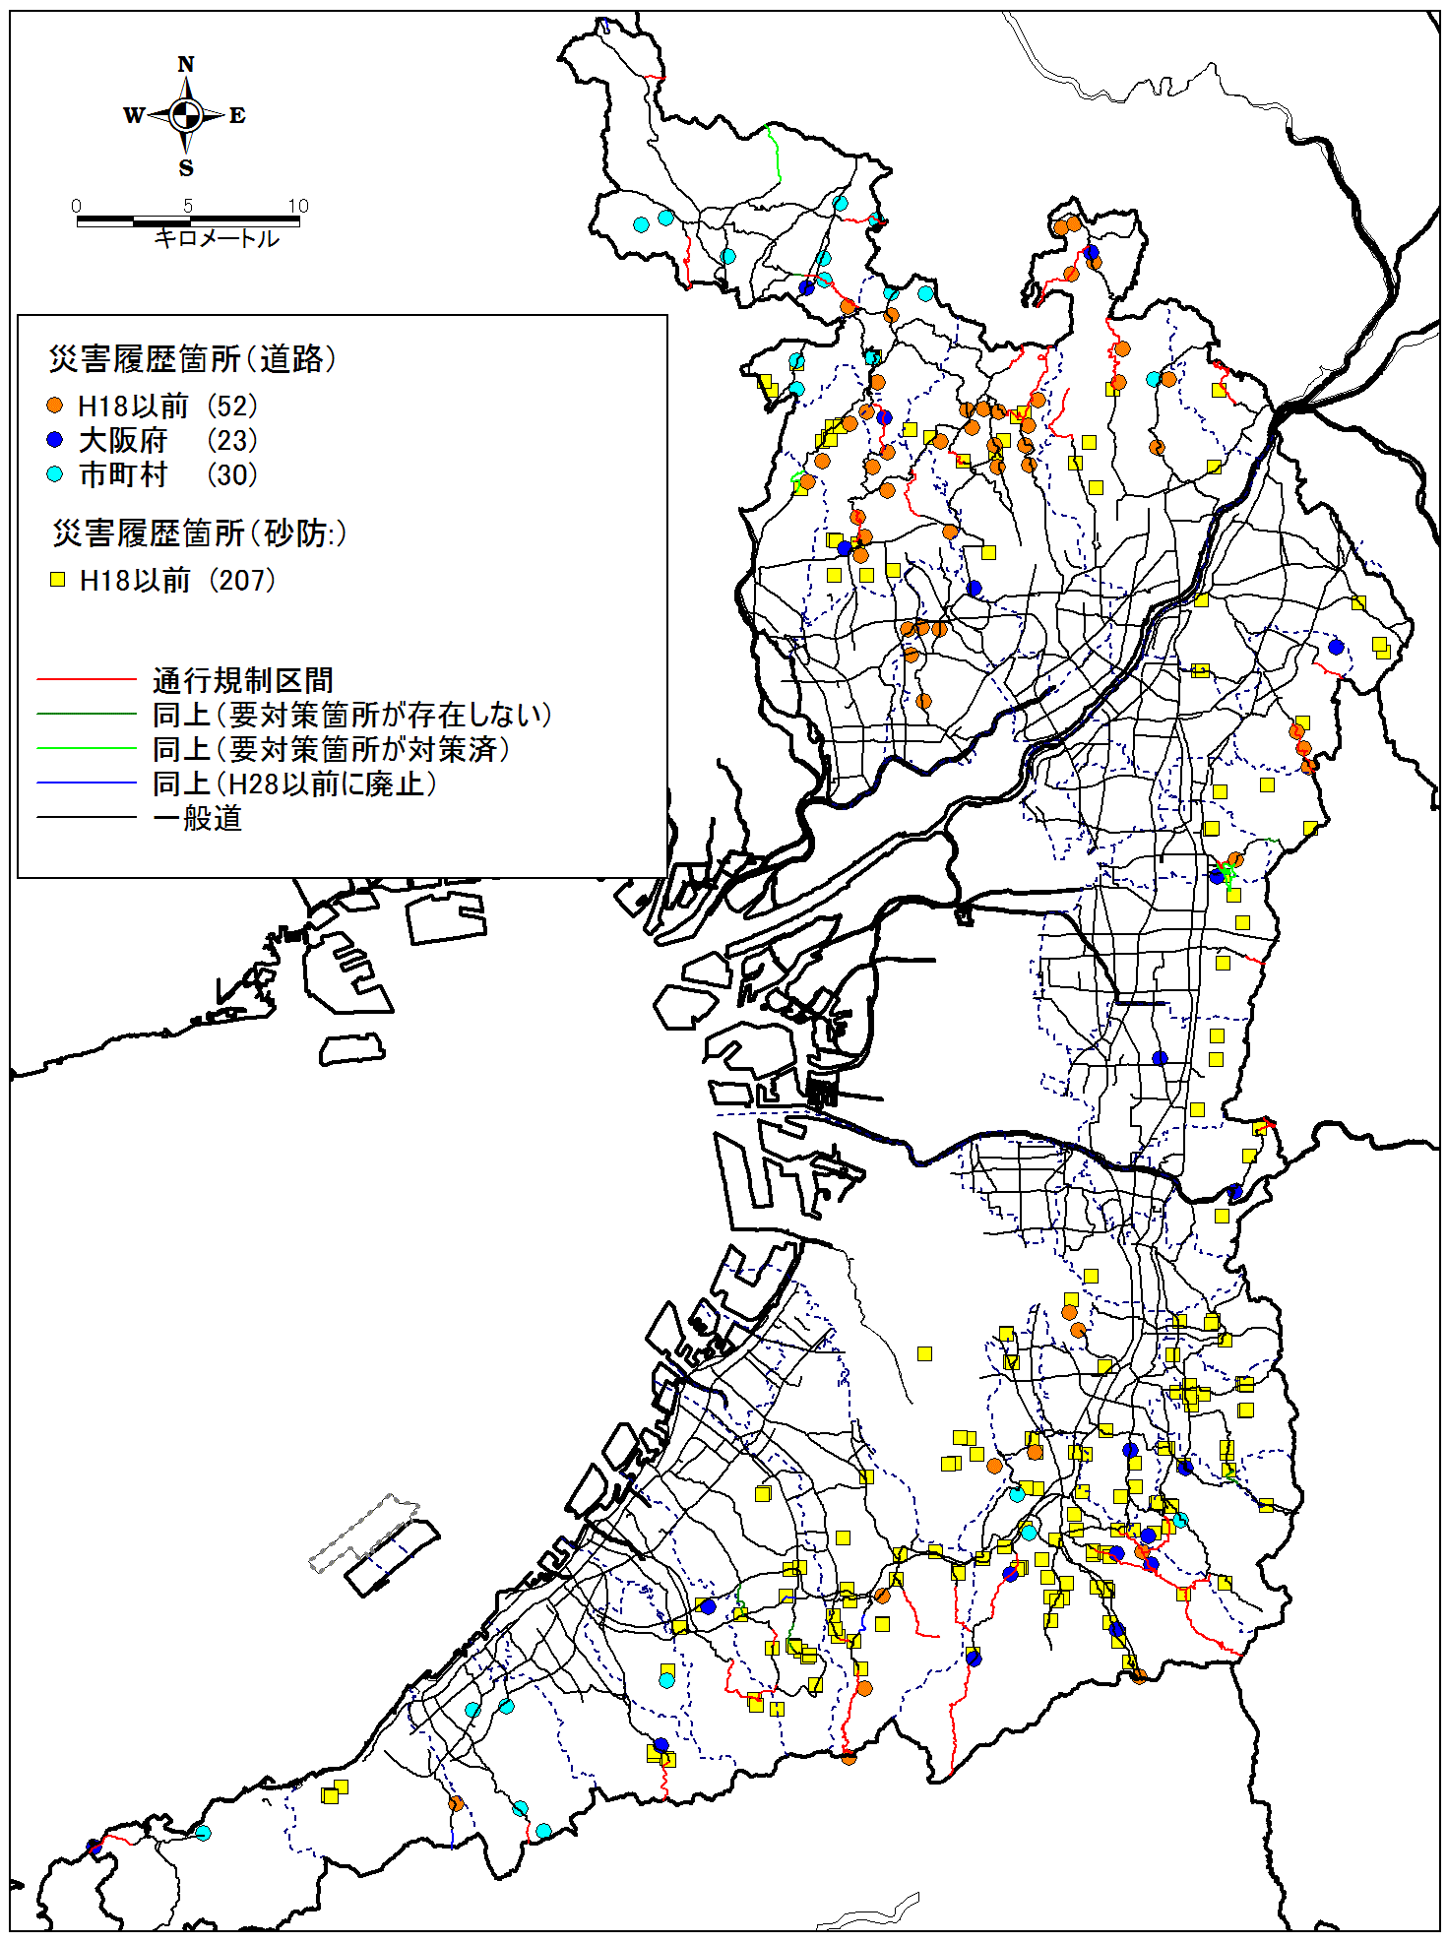
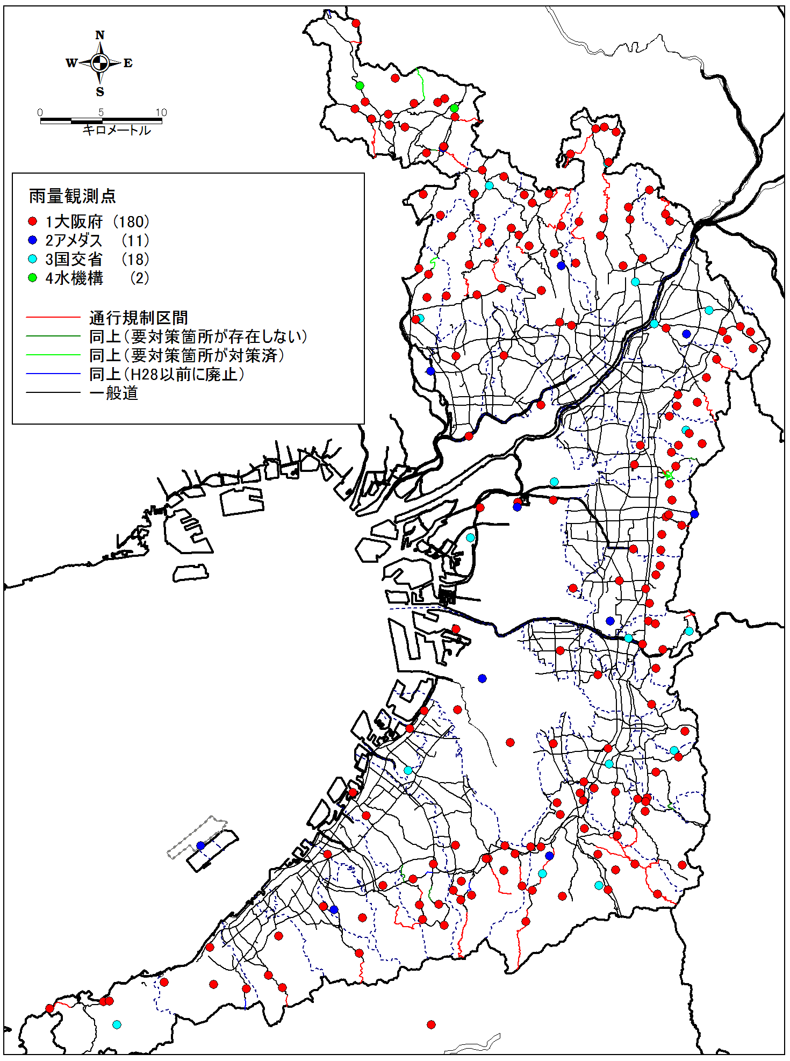
１．規制区間の解除（緩和）の検討
４）安全性評価に必要となる項目：基礎資料
災害履歴箇所
雨量観測所

Slide 19
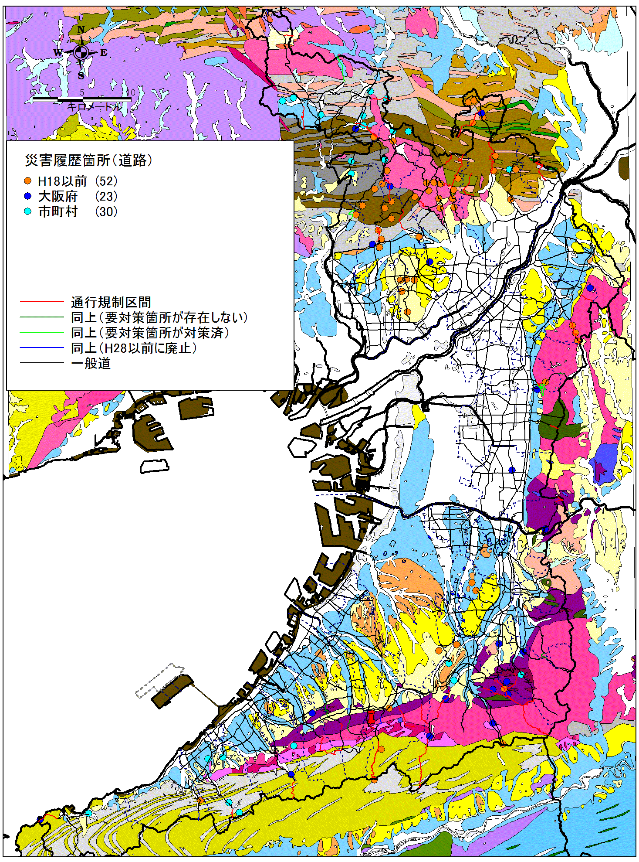
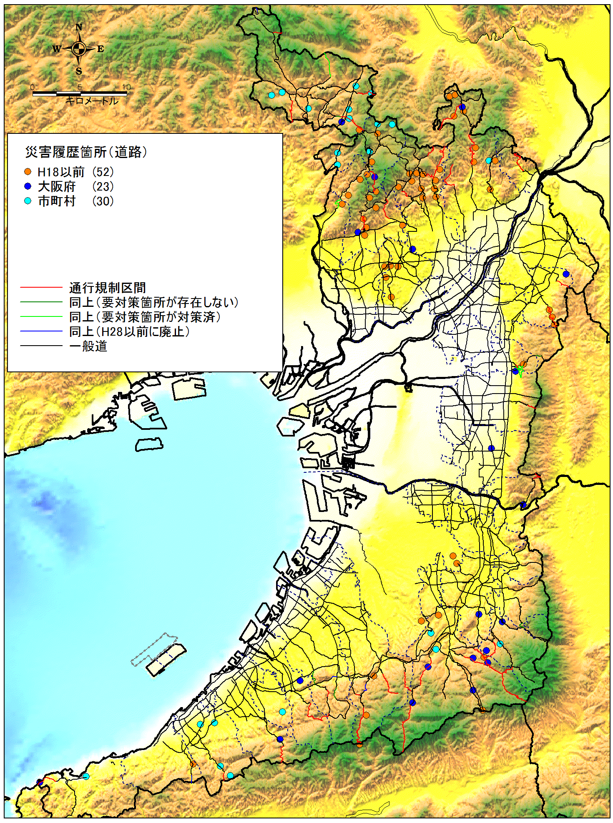
１．規制区間の解除（緩和）の検討
４）安全性評価に必要となる項目：基礎資料
地質
地形

Slide 20
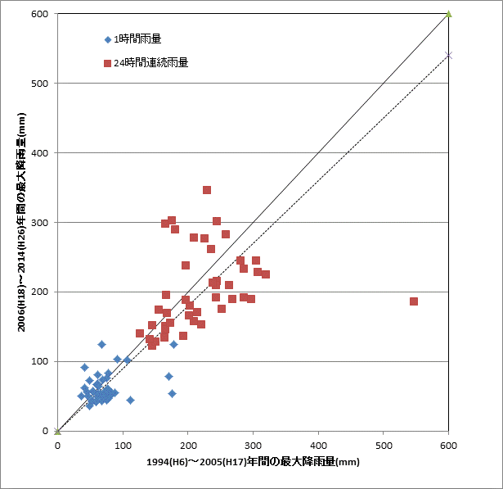
１．規制区間の解除（緩和）の検討
４）安全性評価に必要となる項目：基礎資料
H6～H17とH18～H26の最大雨量の比較

Slide 21
１．規制区間の解除（緩和）の検討
５）安全性評価資料：イメージ
路線 | 位置 | 基準雨量(mm) |  |  | 実績：前年度 |  | 過去10年間の基準雨量超過履歴
 |  | 通行注意 | 通行止 | 気象等 観測所 | 通行止 |  | 年月日 | 連続雨量 (mm) | 災害の有無
 |  | 連続雨量 | 連続雨量 |  | 回数 | 延時間
●●線 | ▲▲市×× ～ ▲▲市○○ | 100 | 150 | □□ | 1 | 8.5 | H25.9.16 | 243 | なし
 |  |  |  |  |  |  | H26.8.16 | 162 | なし
 |  |  |  |  |  |  | H27.7.17 | 221 | なし
路線 | 位置 | 延長 (km) | 交通量 台/日 | 道路防災対策箇所 （H22道路防災点検結果） |  | 道路防災対策箇所 （H27道路防災点検結果）
 |  |  |  | 要対策 | 経過観察 (ｶﾙﾃ対応) | 要対策 | 経過観察 (ｶﾙﾃ対応)
●●線 | ▲▲市×× ～ ▲▲市○○ | 2.8 | 1820 | 2 (H26完了) | 0 | １ | 0
対象区間の交通量、通行規制の実績、対策工、災害履歴

Slide 22
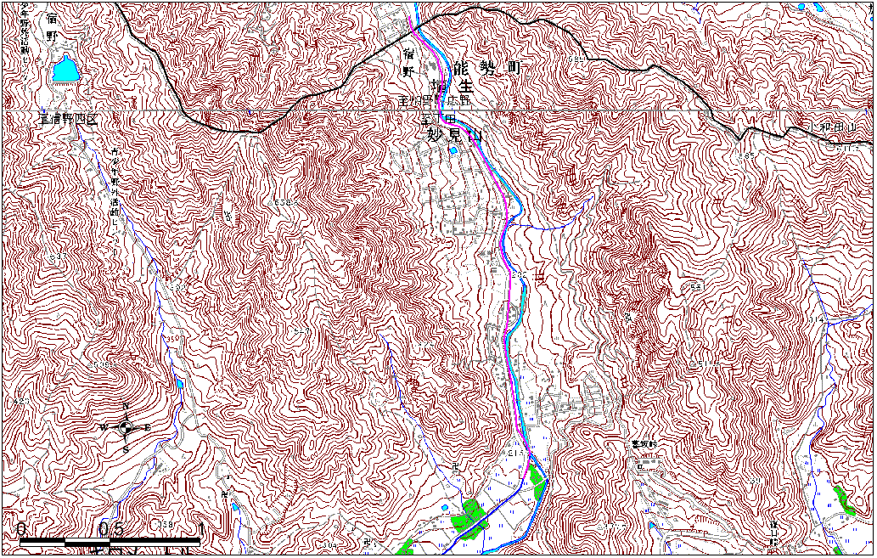
１．規制区間の解除（緩和）の検討
５）安全性評価資料：イメージ
対象区間の地形図
数値地図25000埴生，妙見山

Slide 23
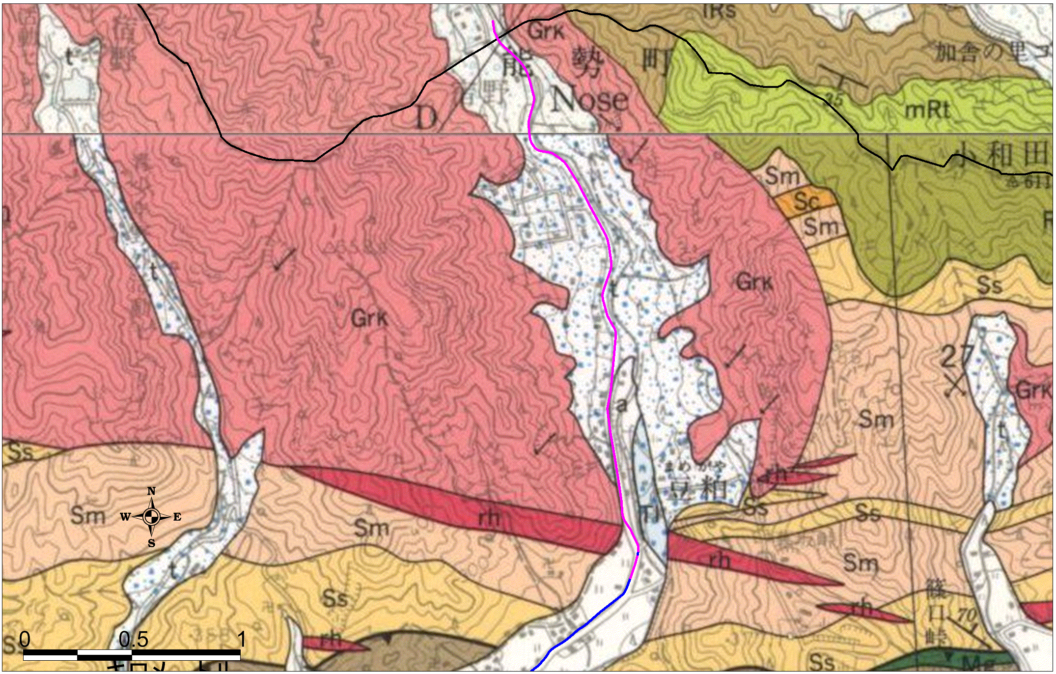
１．規制区間の解除（緩和）の検討
５）安全性評価資料：イメージ
対象区間の地質
数値地図25000埴生，妙見山

Slide 24
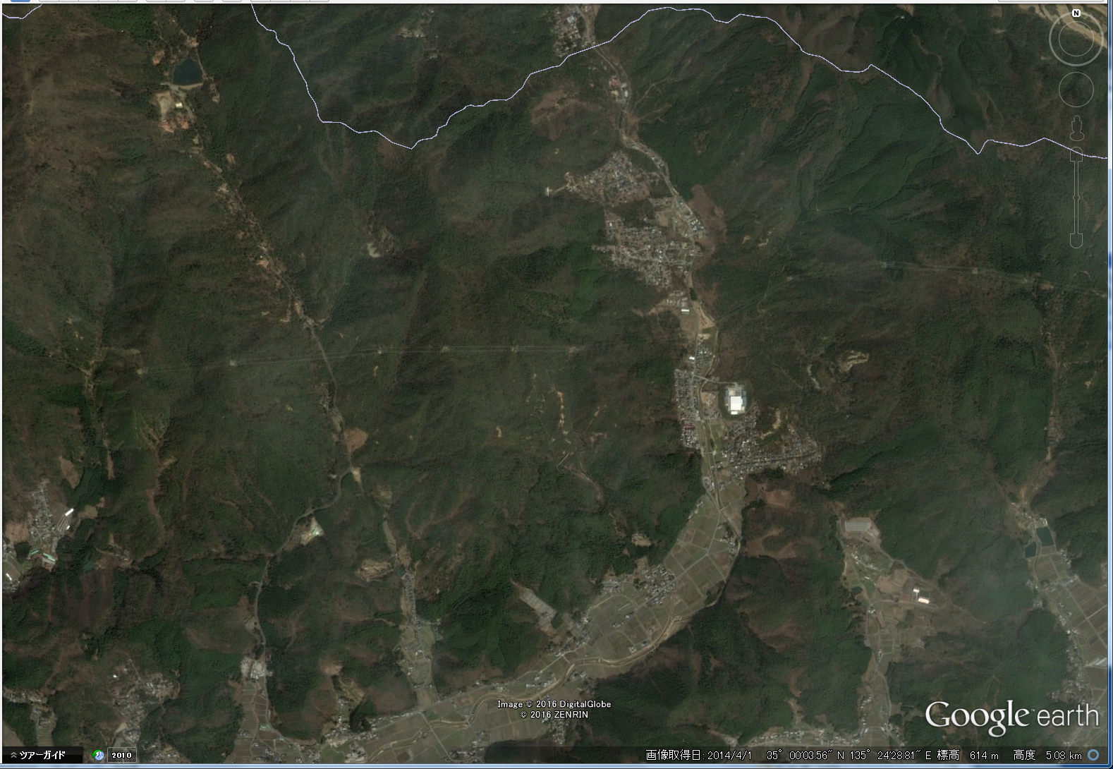
１．規制区間の解除（緩和）の検討
５）安全性評価資料：イメージ
対象区間の航空写真

Slide 25
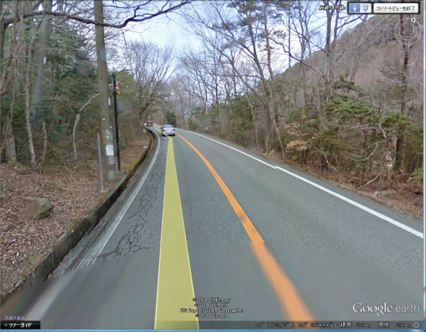
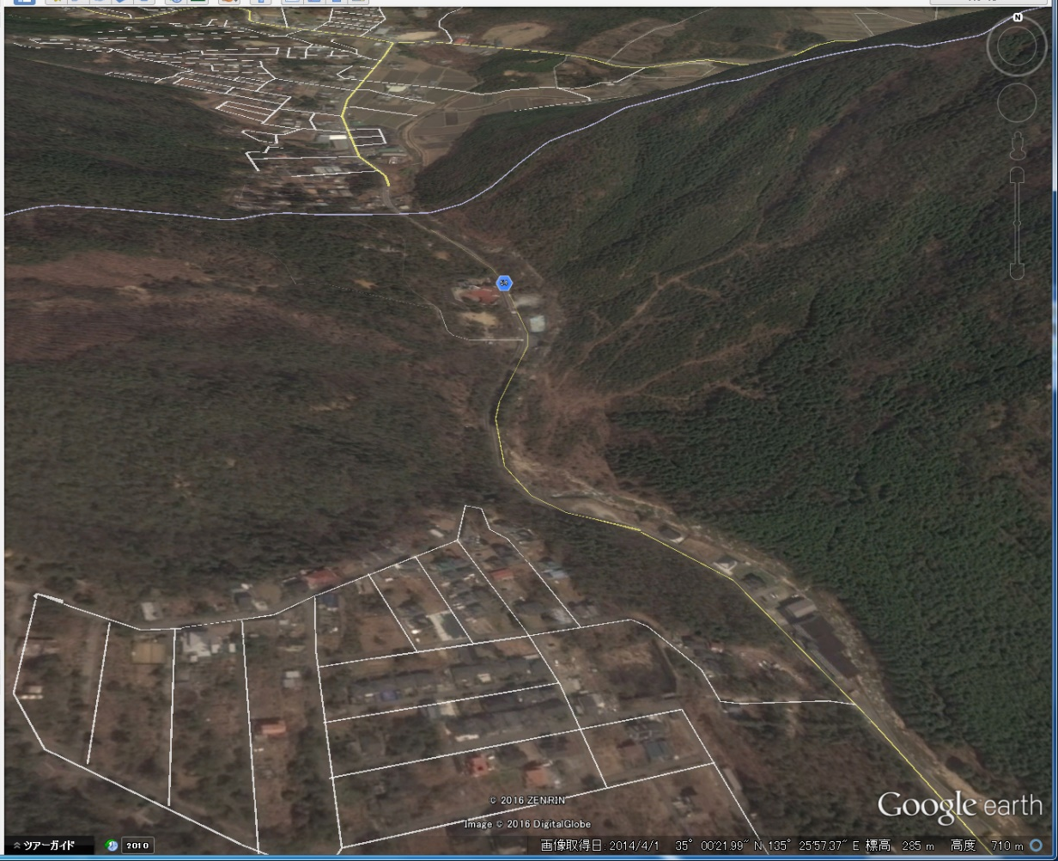
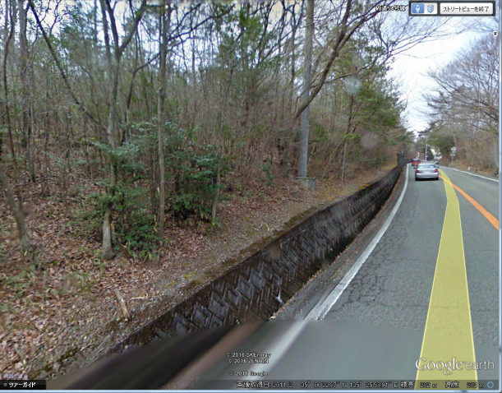
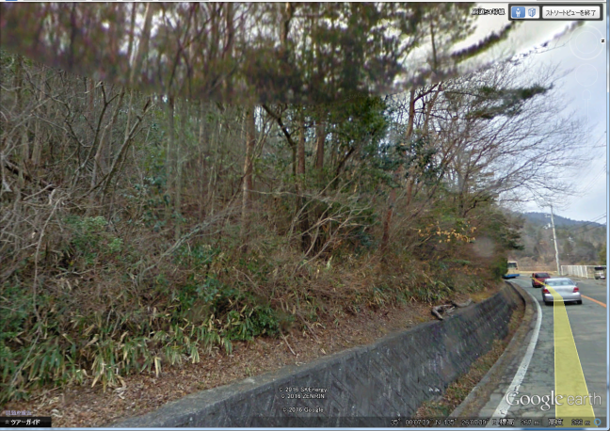
１．規制区間の解除（緩和）の検討
５）安全性評価資料：イメージ
対象区間の斜面状況

Slide 26
１．規制区間の解除（緩和）の検討
５）安全性評価資料：イメージ
道路防災点検：箇所別記録票

Slide 27
１．規制区間の解除（緩和）の検討
５）安全性評価資料：イメージ
道路防災点検：安定度調査票

Slide 28
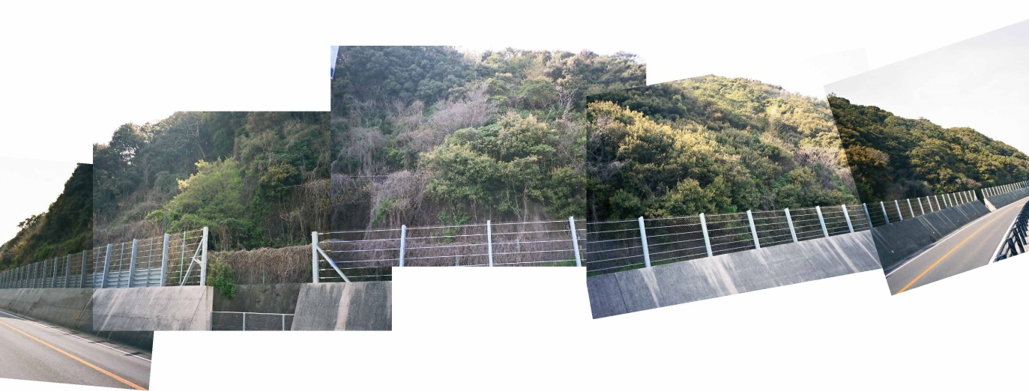
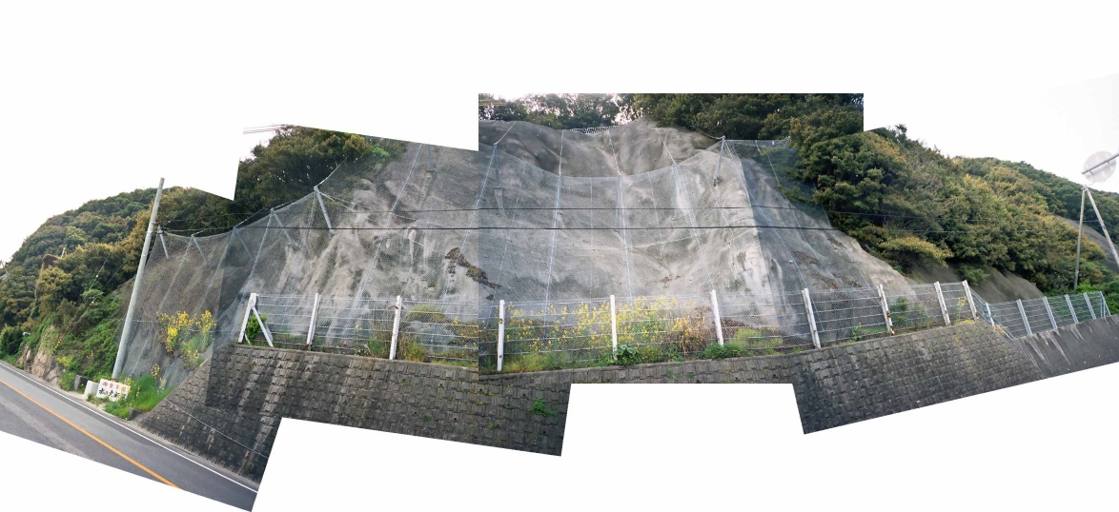
１．規制区間の解除（緩和）の検討
５）安全性評価資料：イメージ
対策工の施工実績

Slide 29
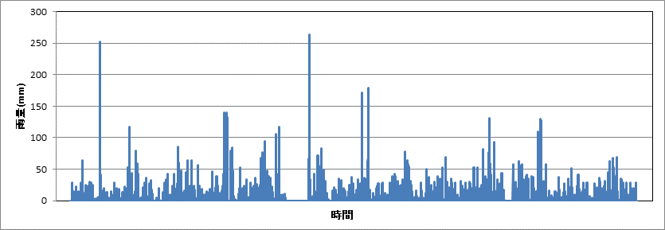
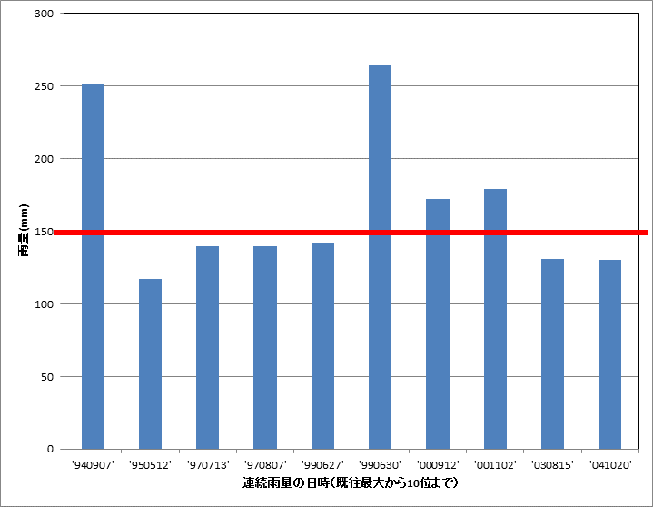
１．規制区間の解除（緩和）の検討
５）安全性評価資料：降雨観測
（新）規制基準雨量
（新）規制基準雨量を５年間運用し、その結果、無災害
降雨と被災履歴

Slide 30
１．規制区間の解除（緩和）の検討
６）見直し対象区間
現時点（平成２７年度の道路防災点検の結果）において、見直し対象区間となる区間
⇒ ５路線５区間 延長＝６．３㎞
・規制区間道路に占める割合（延長比）約5％【規制区間道路延長117.8㎞】
種 別 | 路線数 |  | 区間数 |  | 規制区間延長【㎞】 |  | 路 線 名
 | 要対策無し | 要対策完了 | 要対策無し | 要対策完了 | 要対策無し | 要対策完了
一般国道 | ０ | ０ | ０ | ０ | ー | ０．０ | －
主要地方道 | ３ | ０ | ３ | ０ | ４．０ | ０．０ | ・茨木能勢線 ・岸和田牛滝山貝塚線 ・岸和田港塔原線
一般府道 | ２ | ０ | ２ | ０ | ２．３ | ０．０ | ・中垣内南田原線 ・上河内富田林線
合 計 | ５ | ０ | ５ | ０ | ６．３ | ０．０

Slide 31
１．規制区間の解除（緩和）の検討
６）見直し対象区間：要対策箇所なし
路線名 | 位 置 | 延 長 【Km】 | （現） 基準雨量 区分 | 過去10年間の 基準雨量超過履歴 |  |  | 最大 経験 雨量 【ｍｍ】 | （新） 基準雨量 区分
 |  |  |  | 年月日 | 連続雨量 【ｍｍ】 | 災害の 有無
茨木能勢線 | 能勢町野間中 ～ 野間西山 | 1.0 | 基準170㎜ | H25.9.16 | 298 | なし | 298 | 基準230㎜
 |  |  |  | H27.7.17 | 227 | なし
岸和田牛滝山貝塚線 | 岸和田市大沢 ～ 内畑 | 1.5 | 基準150㎜ | H25.9.16 | 300 | なし | 300 | 基準210㎜
 |  |  |  | H26.8.9 | 196 | なし
 |  |  |  | H27.7.17 | 169 | なし
岸和田港塔原線 | 岸和田市河合 ～ 土生滝 | 1.5 | 基準130㎜ | H26.8.9 | 155 | なし | 155 | 基準150㎜
中垣内南田原線 | 四條畷市 上田原 | 1.0 | 基準150㎜ | H25.9.16 | 332 | なし | 332 | 基準210㎜
 |  |  |  | H26.8.9 | 252 | なし
上河内富田林線 | 河南町上河内 | 1.3 | 基準150㎜ | H25.9.16 | 179 | なし | 179 | 基準170㎜

Slide 32
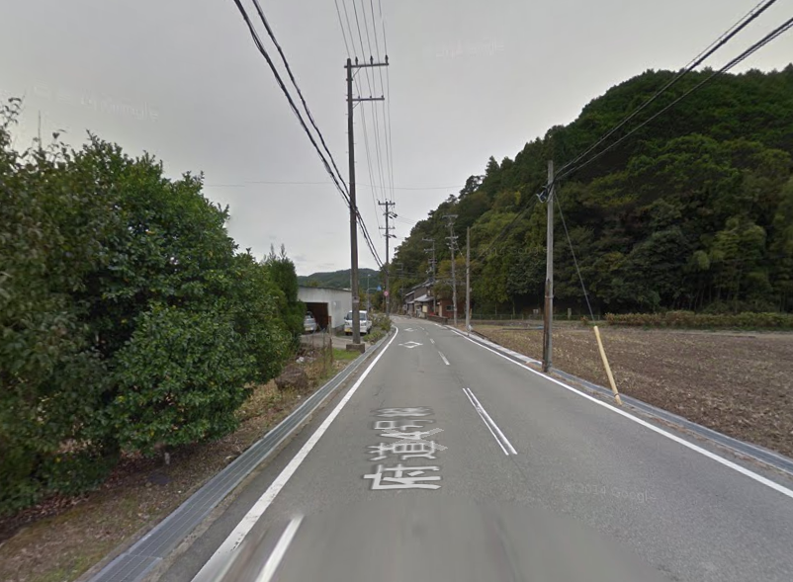
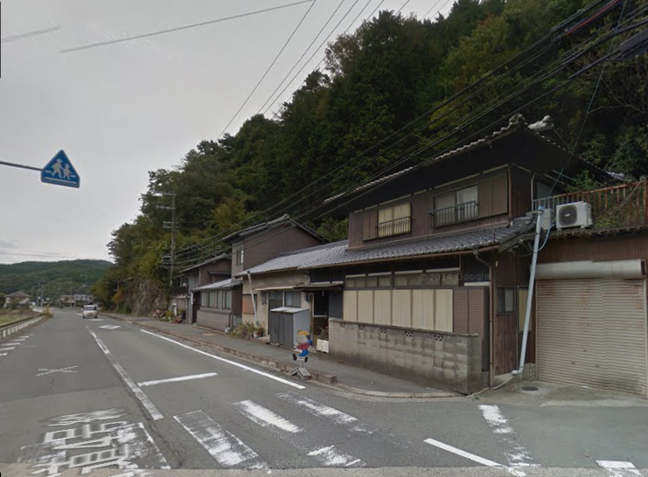
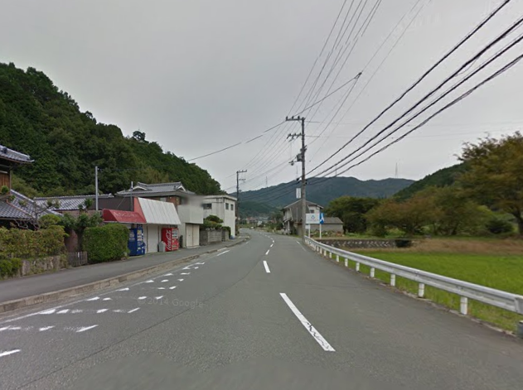
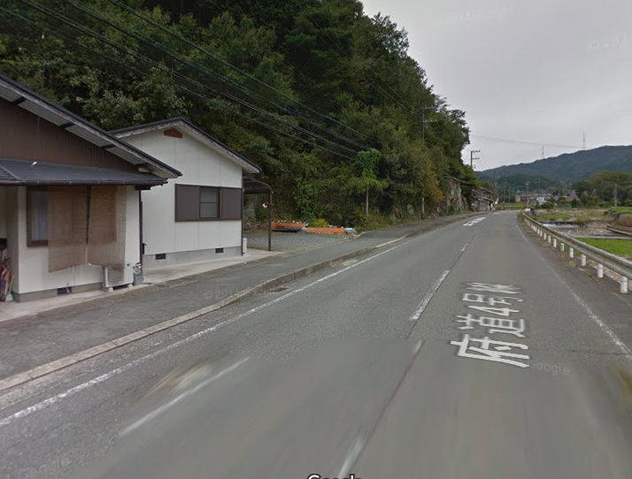
茨木能勢線（能勢町野間中～野間西山）L=1.0㎞

Slide 33
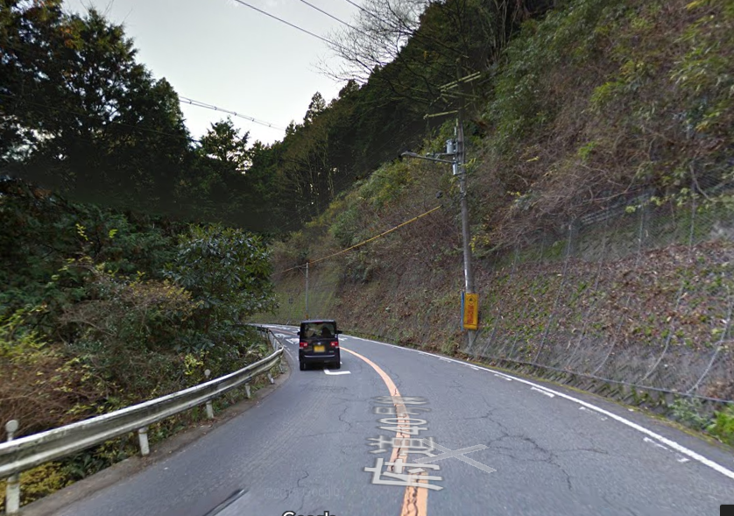
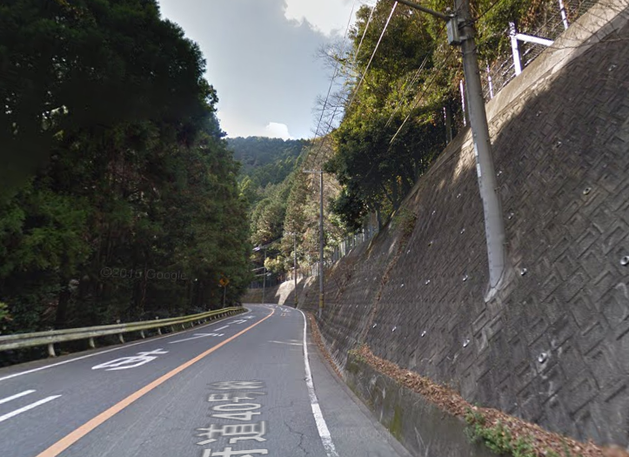
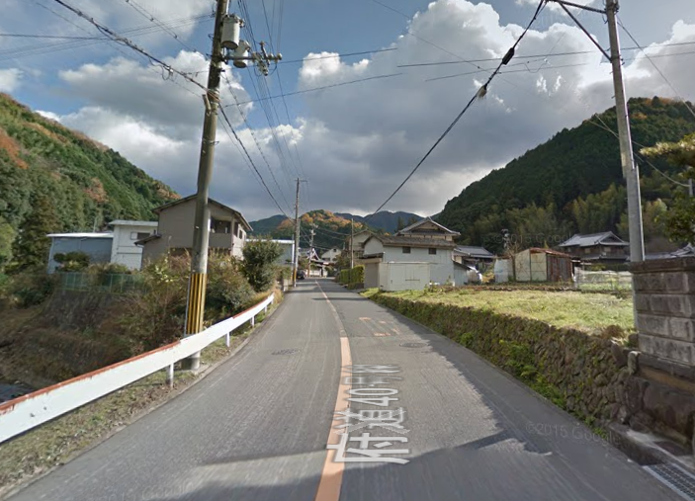
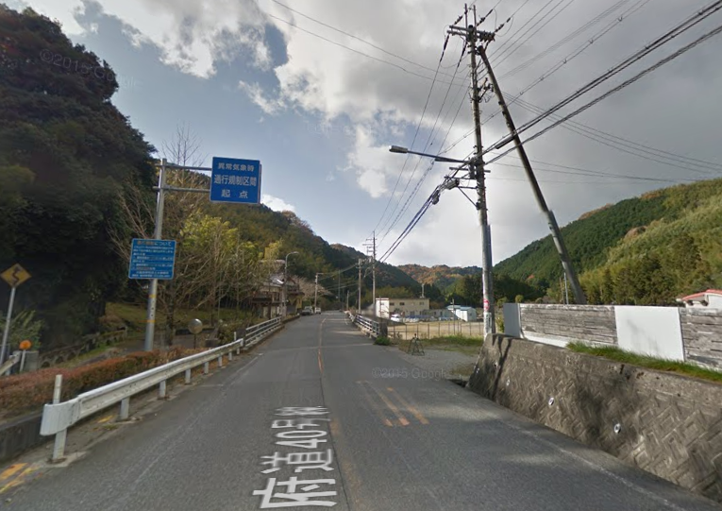
岸和田牛滝山貝塚線（岸和田市大沢～内畑）L=1.5㎞

Slide 34
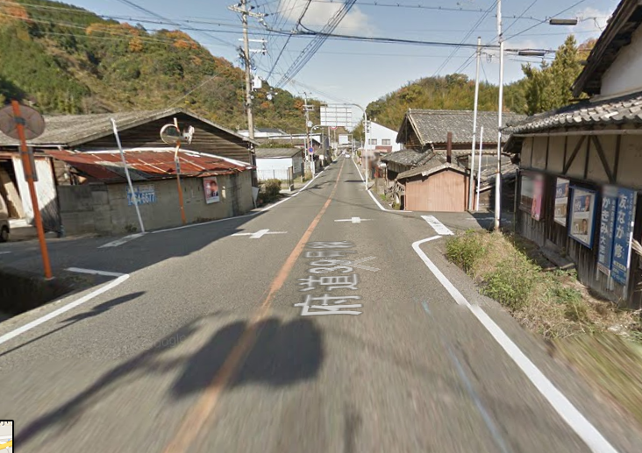
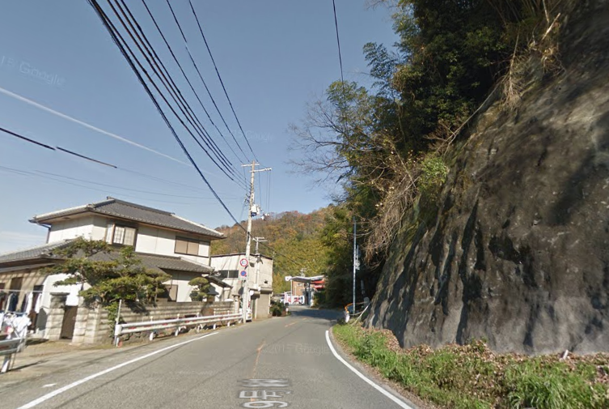
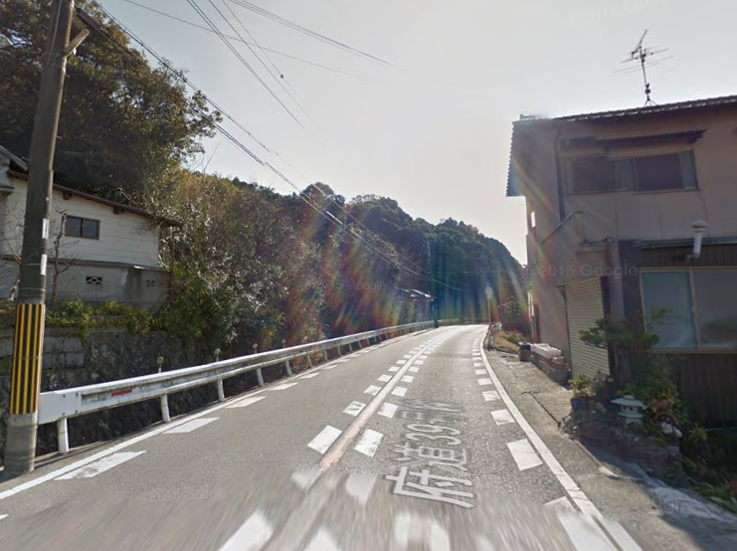
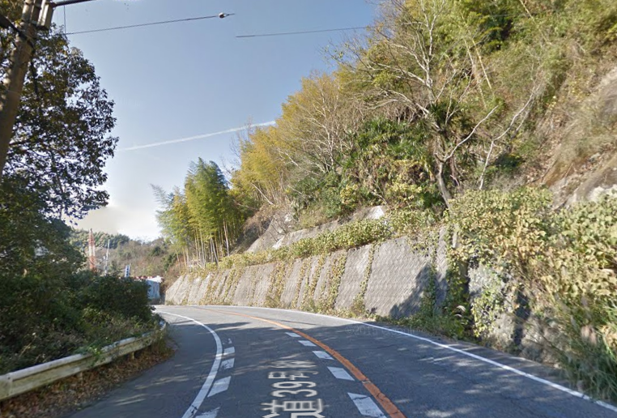
岸和田港塔原線（岸和田市河合～土生滝）L=1.5㎞

Slide 35
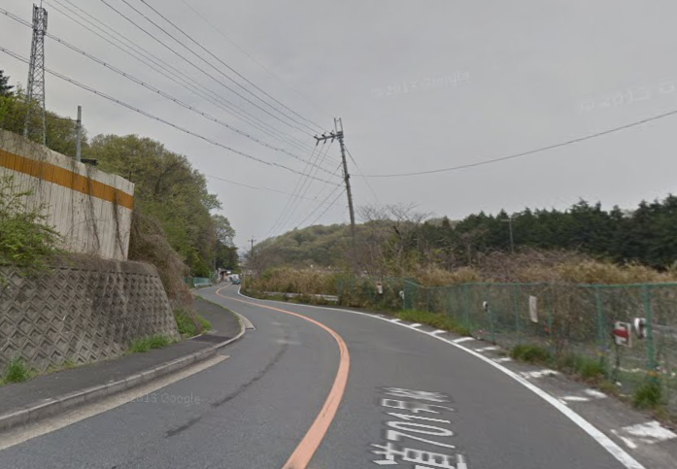
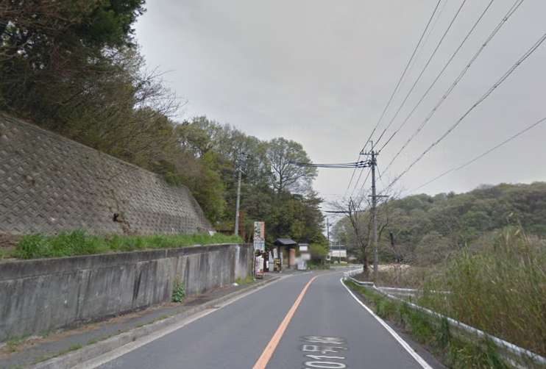
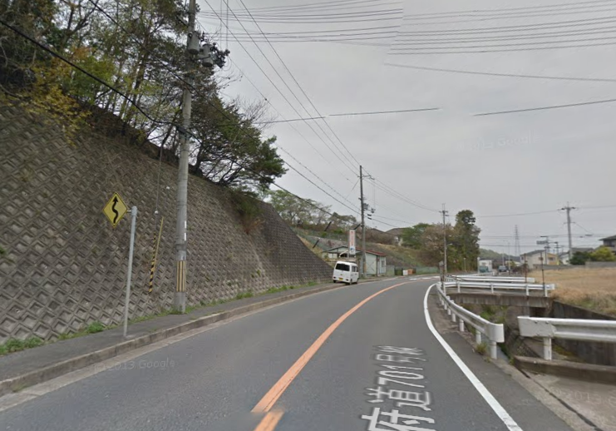
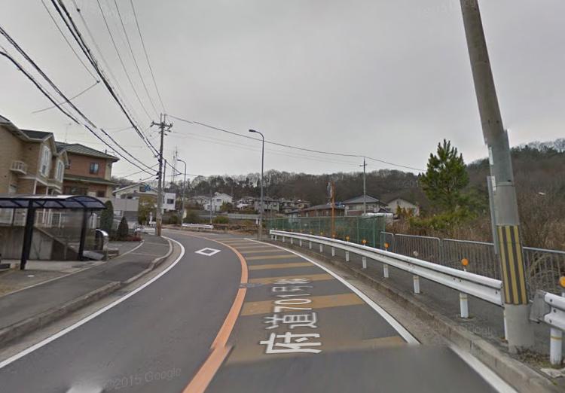
中垣内南田原線（四條畷市上田原）L=1.0㎞

Slide 36
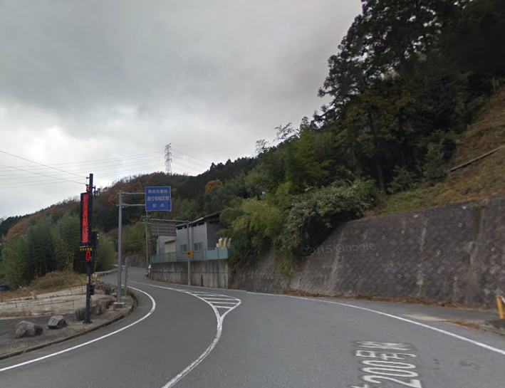
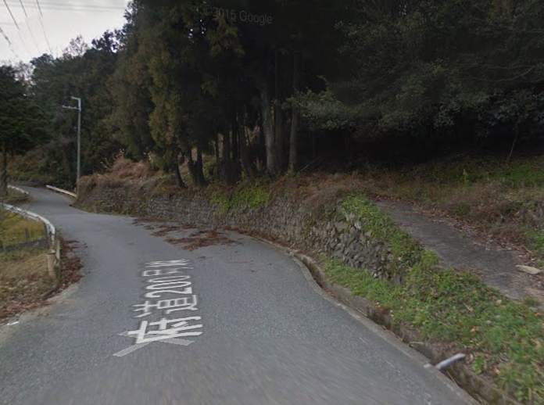
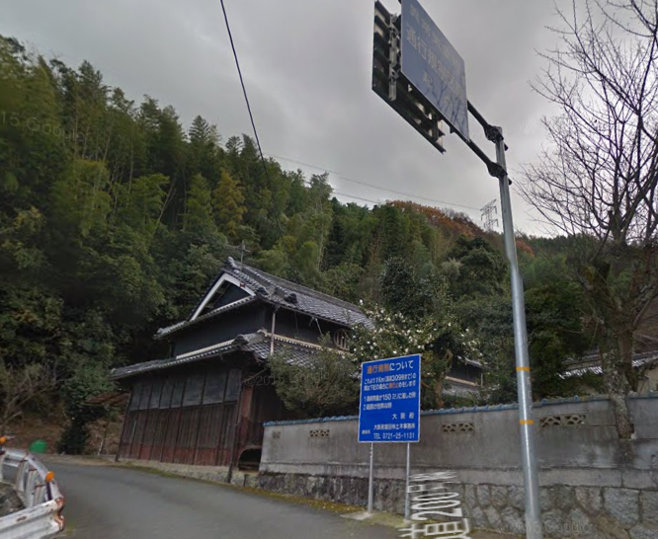
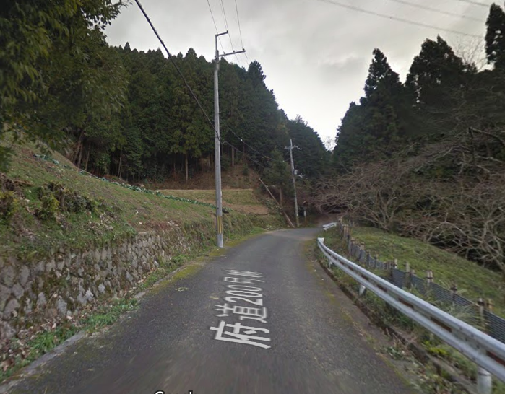
上河内富田林線（河南町上河内）L=1.3㎞

Slide 37
１．規制区間の解除（緩和）の検討
６）見直し対象区間：要対策箇所(H22)の対策完了
路線名 | 位 置 | 延 長 【Km】 | （現） 基準雨量 区分 | 道路防災対策箇所 （H22道路防災点検結果） |  | 道路防災対策箇所 （H27道路防災点検結果）
 |  |  |  | 要対策 | 経過観察 （カルテ対応） | 要対策 | 経過観察 （カルテ対応）
国道 423号 | 箕面市 下止々呂美 | 1.6 | 基準130㎜ | ２ （H26完了） | ２ | １ | ２
園部 能勢線 | 豊能町宿野 ～ 畑野町広野 | 2.8 | 基準150㎜ | ２ （H26完了） | ０ | １ | ０
大阪 生駒線 | 大東市中垣内 ～ 四條畷市上田原 | 9.2 | 基準170㎜ | ４ （H25完了） | ０ | ３ | ０
平成２７年度の道路防災点検において、新たな要対策箇所が確認されたため、現時点では見直し対象区間とはならない。

Slide 38
１．規制区間の解除（緩和）の検討
６）見直し対象区間：要対策箇所(H22)の対策完了
路線名 | 位 置 | 延 長 【Km】 | （現） 基準雨量 区分 | 過去10年間の 基準雨量超過履歴 |  |  | 最大 経験 雨量 【ｍｍ】 | （新） 基準雨量 区分
 |  |  |  | 年月日 | 連続雨量 【ｍｍ】 | 災害の有無
国道 423号 | 箕面市 下止々呂美 | 1.6 | 基準130㎜ | H18.7.17 | 139 | なし | 274 | 基準190㎜
 |  |  |  | H25.9.16 | 251 | なし
 |  |  |  | H26.8.09 | 142 | なし
 |  |  |  | H26.8.10 | 149 | なし
 |  |  |  | H27.7.17 | 274 | なし
園部 能勢線 | 豊能町宿野 ～ 畑野町広野 | 2.8 | 基準150㎜ | H25.9.16 | 243 | なし | 243 | 基準210㎜
 |  |  |  | H26.8.16 | 162 | なし
 |  |  |  | H27.7.17 | 221 | なし
大阪 生駒線 | 大東市中垣内 ～ 四條畷市上田原 | 9.2 | 基準170㎜ | H25.9.16 | 332 | 土砂崩れ | 219 | 基準210㎜
 |  |  |  | H26.8.10 | 219 | なし
 |  |  |  | H27.7.18 | 188 | なし
平成２７年度の道路防災点検において、新たな要対策箇所が確認されたため、現時点では見直し対象区間とはならない。

Slide 39
２．通行止の解除基準の検討
１）調査検討項目
平成27年10月1日（大阪府）
異常気象時における通行規制の運用について（通知）
１．異常気象時における道路通行規制実施要領第８条で規定する通行規制の「規制基準に基づき所長が行うも
のとする。」の補足事項は以下①②のとおりとする。
① 規制開始は、降り始め（時間雨量３㎜以上の降雨量を観測したとき）からの降雨量の累計（連続雨
量）が規制基準に達したとき。
② 原則として、連続雨量は時間雨量２㎜以下が６時間連続した場合には、その時点で０㎜リセットとす
る。
２．異常気象時における道路通行規制実施要領第14条で規定する通行規制の解除について、以下の①～③を満
たした場合は通行規制を解除するものとする。
① 当該通行規制区間（以下「当該区間」という。）において、以下の２項目を満足していること。
・大阪府土砂災害の防災情報において、当該区間の規制対象としている雨量観測所の「雨量観測所危険
度判定状況」が、現在及び３時間後の予測で「土砂災害の発生危険ゾーン」の危険度に到達していな
いこと。
・気象庁の「土砂災害警戒判定メッシュ情報」において、当該区間の規制の原因となる危険箇所が含ま
れるメッシュが実況、予想で土砂災害警戒情報の基準に到達していないこと。
② 時間雨量２㎜以下が３時間連続し、その後３時間、大阪府土砂災害の防災情報の当該区間の規制対象
としている雨量観測所の時間雨量２㎜以下が続くと予想されていること。
③ 当該区間の全区間をパトロールし、安全に通行できることが確認できたこと。

Slide 40
２．通行止の解除基準の検討
１）調査検討項目
地質・地形特性と降雨の関係（雨量と雨水浸透挙動）
災害発生履歴と降雨の関係（災害発生時間と雨量）
規制発令解除の無人化システム（カメラ、遮断機等）の検討
規制を解除する条件は、斜面崩壊の発生確率が極めて低くなった時点として設定される必要がある。

Slide 41
２．通行止の解除基準の検討
１）調査検討項目：基礎資料
 |  | 地質・地形特性と 降雨の関係 | 災害発生履歴と 降雨の関係 | 事例調査や無人化 システム検討など
地 図 | 土木管内図、水際線、行政界 |  |  | ○
道 路 | 国道、主要地方道、一般府道 | ○ | ○ | ○
地 形 | 数値地図（DM)データ、 デジタル標高地形図 | ○
地 質 | 近畿地方土木地質図 | ○
降 雨 | 降雨観測所（道路，河川，砂防） 国土交通省観測所、アメダス | ○ | ○ | ○
災害履歴 | 災害復旧関係資料、砂防関係資料 | ○ | ○ | ○
災害危険箇所 | 土砂災害危険箇所 土砂災害防止法に基づく指定区域 | ○ | ○ | ○
防災カルテ | H8、H22、H27道路防災点検 | ○ | ○ | ○
対策工 | 工事履歴 | ○ | ○
通行規制区間 | 通行規制区間、う回路 | ○ | ○ | ○
文 献 | 他機関の評価手法、既往の文献 |  |  | ○

Slide 42
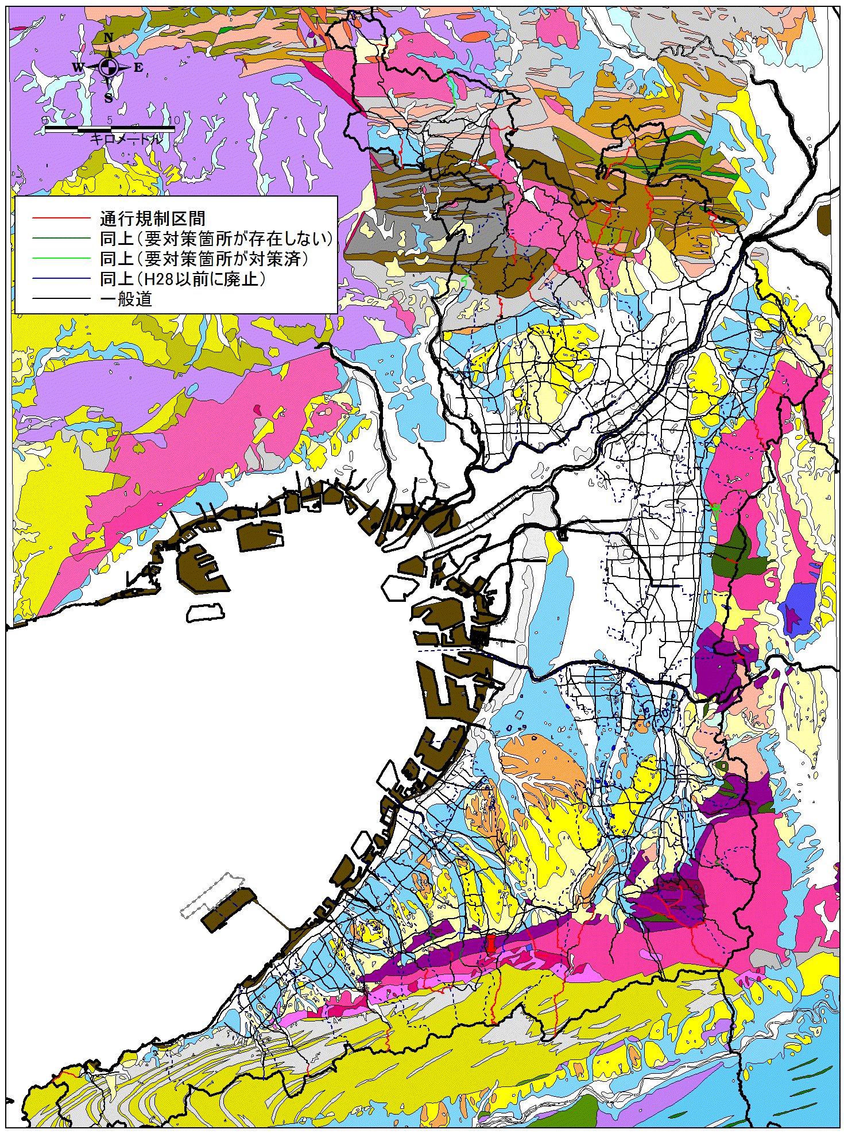
２．通行止の解除基準の検討
１）調査検討項目：地質・地形特性と降雨の関係
地質条件や地域の降雨特性による解除時間（ルール）の設定が可能かどうか検討する
『泥岩・砂岩系（北摂地域）』、『花崗岩系（金剛和泉地域）』の代表地点を選定して、モニタリング^{※７}を実施する。
※７：降雨観測、雨水浸透挙動観測を実施
⇒実施する地点、項目、期間は学識経験
者に指示を得るものとする。
項 目 | 測 定
降水量 | 雨 量
雨水浸透挙動 | 地下水位，間隙水圧， 土壌水分，テンシオメータ（ｐF）
観測イメージは、P12を参照

Slide 43
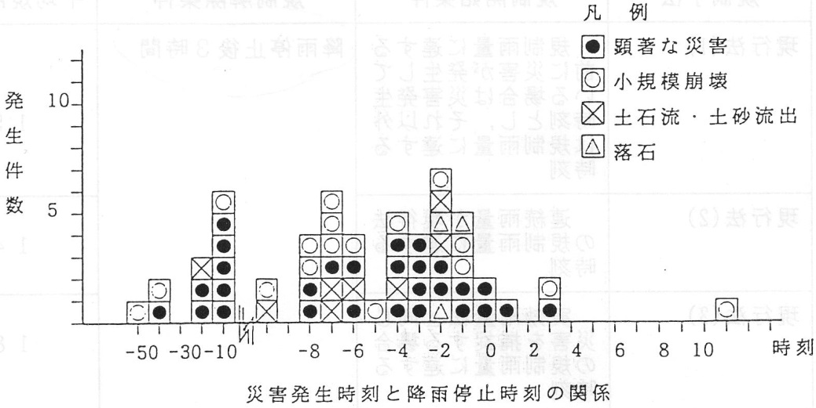
２．通行止の解除基準の検討
１）調査検討項目：災害発生履歴と降雨の関係
実効雨量法の手引き，道路保全技術センター，1994年3月，p.20
建設省（現 国土交通省）によって調査された災害発生時刻と降雨停止時刻の関係である。一部の事例を除くほぼ全ての災害が，降雨停止以前に発生していることがわかる。国土交通省では，このデータより解除基準の目安として「降雨停止後3時間」を示している。

Slide 44
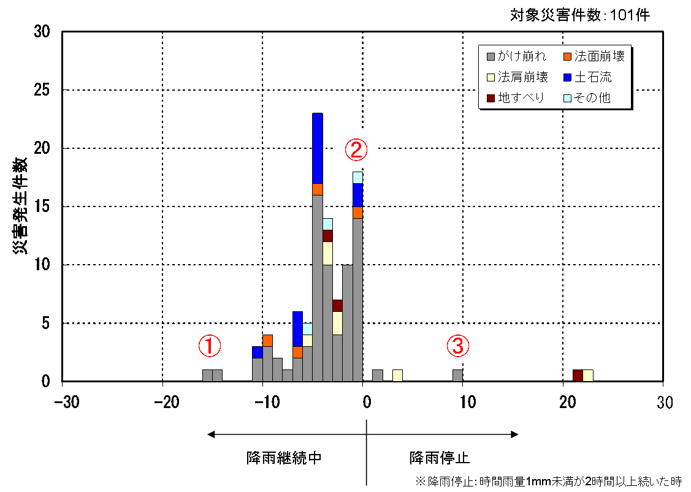
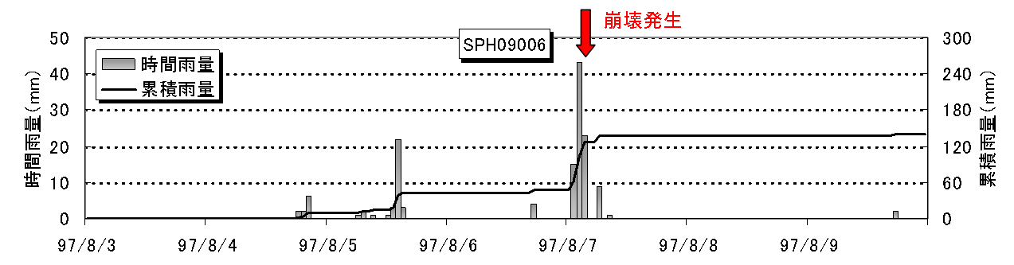
２．通行止の解除基準の検討
１）調査検討項目：災害発生履歴と降雨の関係
■調査対象としたデータ
・1994年～2004年の砂防災害データ
・被災時刻が曖昧であると思われるデータを除く101件を対象
■被災時刻と降雨停止時刻の関係
・降雨停止前の被災・・・96件（95%）
・降雨停止後の被災・・・ 5件（ 5%）⇒このうち2件が斜面災害
・降雨停止は無降雨時間（時間雨量が1mm未満）が2時間以上続いた時とした。
※降雨停止から3時間以上経過後の被災は3件

Slide 45
３．道路防災対策の優先順位付けの検討
１）調査検討項目
道路区間の地形・地質条件等の抽出
⇒ 道路区間の地形情報の把握
災害発生と地形・地質、崩壊形態・規模、災害発生降雨の関係
⇒ 府域の災害特性の把握
災害と要因（傾斜・地質・降雨量等）の関係、指標とする崩壊要因の選択
⇒ 斜面崩壊要因の概略分析（単相関分析）
崩壊要因の組合、崩壊要因の重みづけ
⇒ 斜面崩壊の要因分析（重回帰分析）
要因毎の重み係数を用いた危険度評価
⇒ 道路区間災害発生危険度の評価
安全性評価図の作成
⇒ 対策工の優先順位、通行規制区間の検討（設定）

Slide 46
３．道路防災対策の優先順位付けの検討
１）調査検討項目：検討フロー

Slide 47
３．道路防災対策の優先順位付けの検討
１）調査検討項目：基礎資料
 |  | 道路区間の地形情報の把握 | 府域の災害特性の把握 | 斜面崩壊要因の概略分析 | 斜面崩壊の要因 分析 | 道路区間災害発生危険度の評価 | 対策工の 優先順位 と規制区間の検討
地 図 | 土木管内図、水際線、行政界 |  | ○ |  |  |  | ○
道 路 | 国道、主要地方道、一般府道 | ○ | ○ | ○ | ○ | ○ | ○
地 形 | 数値地図（DM)データ、 デジタル標高地形図 | ○ | ○ | ○ | ○ | ○ | ○
地 質 | 近畿地方土木地質図 |  | ○ | ○ | ○ | ○ | ○
降 雨 | 降雨観測所（道路，河川，砂防） 国土交通省観測所、アメダス |  | ○ | ○ | ○ | ○ | ○
災害履歴 | 災害復旧関係資料、砂防関係資料 |  | ○ | ○ | ○ | ○ | ○
災害危険箇所 | 土砂災害危険箇所 土砂災害防止法に基づく指定区域 | ○ | ○ | ○ | ○ | ○ | ○
防災カルテ | H8、H22、H27道路防災点検 | ○ | ○ | ○ | ○ | ○ | ○
対策工 | 工事履歴 |  |  |  |  |  | ○
通行規制区間 | 通行規制区間、う回路 |  |  |  |  |  | ○
文 献 | 他機関の評価手法、既往の文献 |  |  |  |  |  | ○

Slide 48
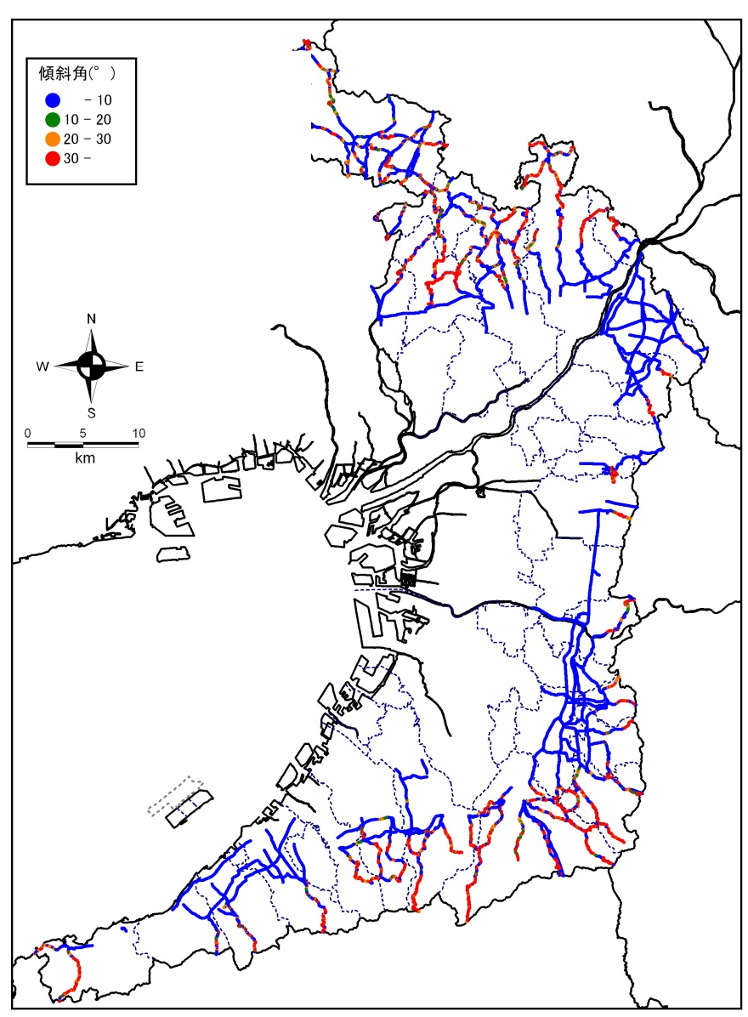
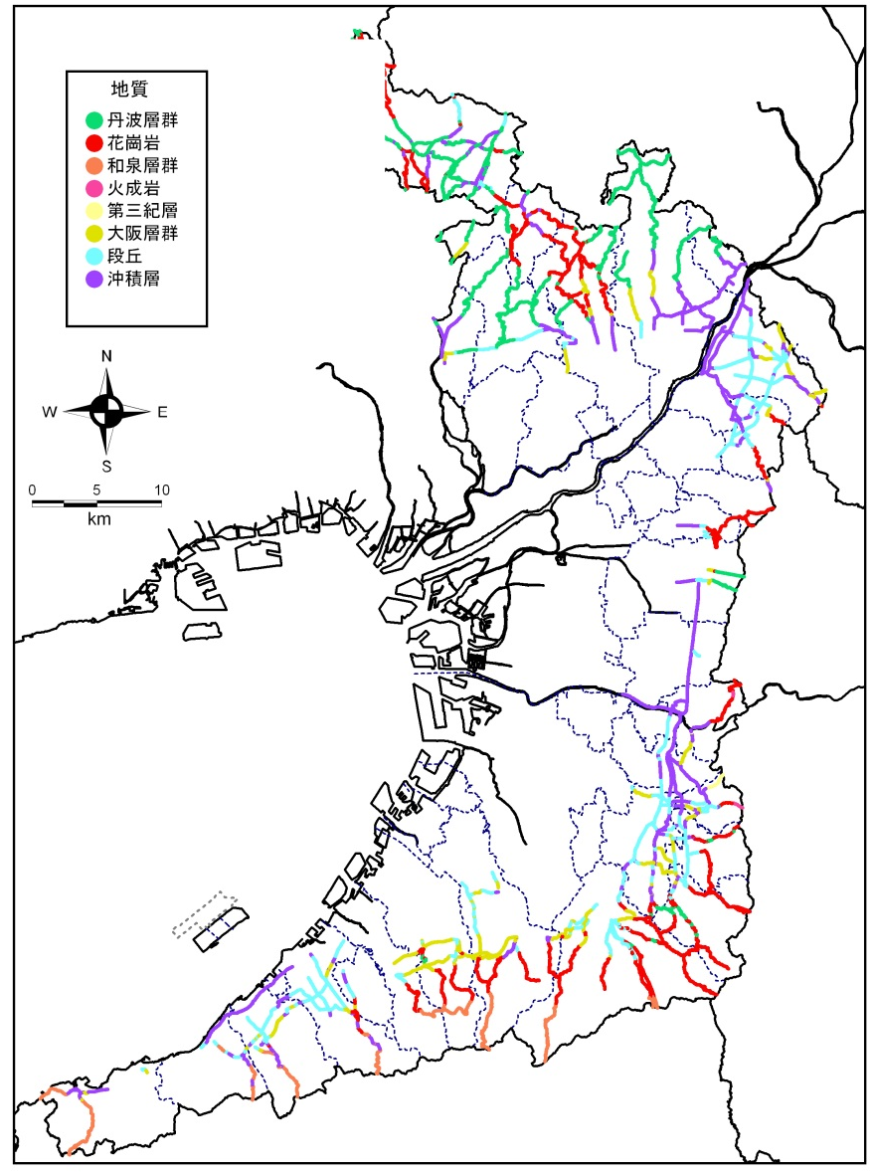
３．道路防災対策の優先順位付けの検討
１）調査検討項目：道路区間の地形情報の把握
（大阪府，H19）
各道路区間の傾斜分布
各道路区間の地質分布

Slide 49
３．防災対策の優先順位付けの検討
１）調査検討項目：府域の災害特性の把握
傾斜と道路災害件数
地質ごとの道路災害件数
（大阪府，H19）
道路災害の特徴
傾斜：道路斜面のジャストポイントの傾斜ではないが，30度以上の急傾斜では傾斜の増加とともに災害件数が少なくなる傾向
地質：道路の上部崩壊，下部崩壊ともに花崗岩と丹波層群での道路災害が比較的多く，和泉層群での道路災害が少ない
災害時最大24時間雨量：災害時最大24時間雨量が多くなっても道路災害全体の件数はそれほど増加しないが，道路下部崩壊が減少して道路上部崩壊が増加している
災害時最大24時間雨量と道路災害件数

Slide 50
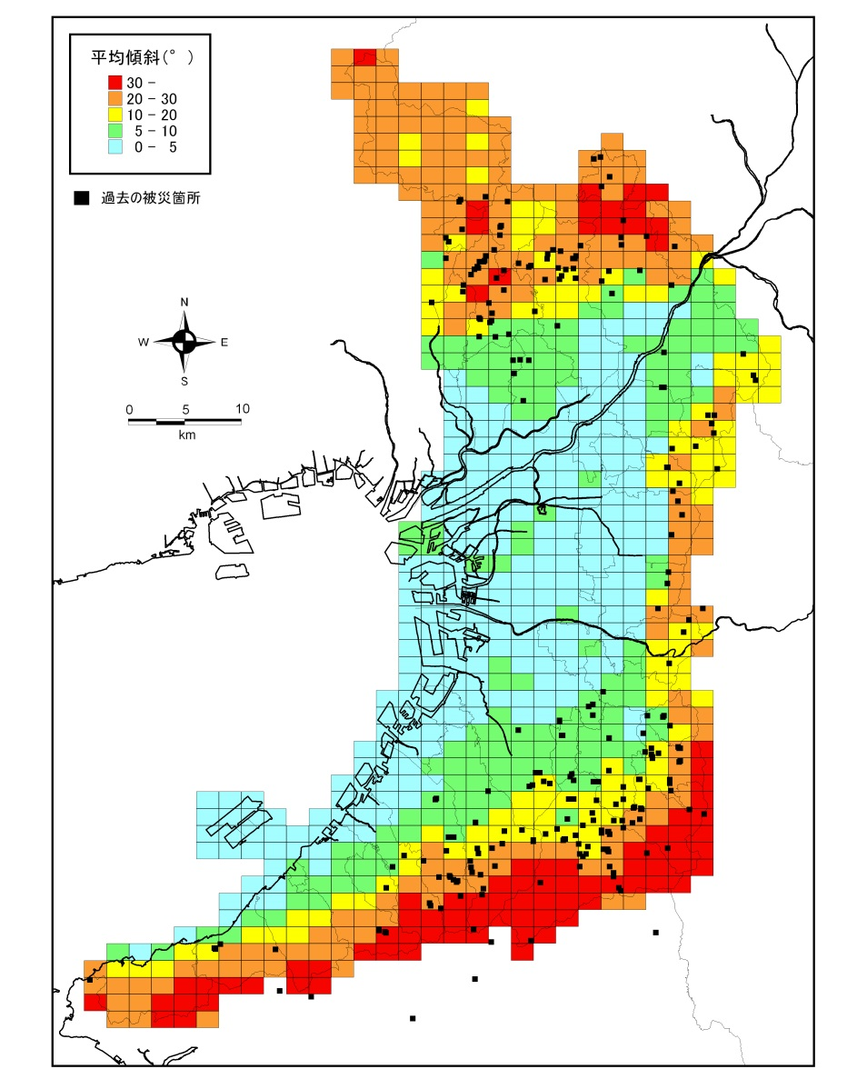

３．道路防災対策の優先順位付けの検討
１）調査検討項目：斜面崩壊要因の概略分析
（大阪府，H19）
平均傾斜と全災害の分布
地質と全災害の分布

Slide 51
３．道路防災対策の優先順位付けの検討
１）調査検討項目：斜面崩壊要因の概略分析
15度～20度でピ－ク
傾斜ランク別頻度分布
地質別災害密度
（大阪府，H19）
メッシュ単位で要因ごとにランク分け
傾斜：災害頻度は5度未満の平地で低いのは当然であるが，15度～20度をピ－クとして，それ以上の傾斜では，傾斜の増加とともに災害が減少する傾向
地質：花崗岩と丹波層群と大阪層群での道路災害が比較的多く，和泉層群での道路災害は比較的少ない
災害時最大24時間雨量：災害時最大24時間雨量が大きくなるほど災害発生の割合が減少。降雨要因以外の要因の寄与が降雨要因よりも大きかったものと推定
災害時最大24時間雨量別頻度分布

Slide 52

３．道路防災対策の優先順位付けの検討
１）調査検討項目：斜面崩壊の要因分析、危険度の評価
重回帰分析結果を用いた評価

Slide 53

３．道路防災対策の優先順位付けの検討
１）調査検討項目：安全性評価図
H6～H27における斜面災害データ
降雨イベントごとの
複数災害
メッシュ抽出
災害メッシュと
無災害メッシュの
分離
メッシュによる危険度評価
災害の規模
（重回帰分析）
災害の有無
（判別分析）
災害の有無
（災害履歴評価）
要因別グループ別重み
周辺災害の距離に応じた重み
災害要因
による評価点１
災害要因
による評価点２
災害履歴
による評価点
各道路区間の安全性の総合評価
数種の分析方法によりメッシュ単位でもとめた災害要因の重みを用いて、同様の方法により路線単位でそれぞれの方法ごとに災害危険度の評価を行い、それを合成して総合的な路線評価とする。

Slide 54
３．道路防災対策の優先順位付けの検討
１）調査検討項目：安全性評価図
現行の防災対策の優先順位付け（対策の重点化）
⇒道路防災点検箇所ごとの、健全度（安定度調査結果）と社会的影響度
ポイントのマトリクス評価により、優先順位を定めて実施
健全度判定（安定度調査結果）
70点以上：要対策
40～69点：経過観察（カルテ対応）
39点以下：対策不要
社会的影響度ポイント
個々の路線が持つ属性から被災した
場合の社会的影響度を評価したもの。
（属性項目）
広域緊急交通路、府県間道路、
バス路線、迂回路の有無、
崩壊履歴の有無
安全性評価図（安全性の各評価点）を、「社会的影響度」に加味することにより、各道路区間における対策の優先順位付けを行うことが可能。

Slide 55
４．検討の方向性（平成27年度第1回道路・橋梁等部会）
規制区間の解除（緩和）について
⇒異常気象時における通行規制の規制区間解除に関する
運用について（通知案）を平成28年度から運用開始。
規制発令の解除基準について
⇒平成28年度から調査検討及び現地確認のうえモニタリ
ングに着手し、平成29年9月を目途にとりまとめ。
道路防災対策の優先順位付けについて
⇒平成28年度から調査検討に着手し、平成29年3月を目
途にとりまとめ。

